Slide 1
DEPARTAMENTO DE CIENCIAS HUMANAS Y SOCIALES
TESIS DE GRADO, PREVIA A LA OBTENCIÓN DEL TÍTULO DE
LICENCIADA EN CIENCIAS DE LA EDUCACIÓN, MENCIÓN
EDUCACIÓN INFANTIL
TEMA:
¨Análisis de la aplicación de los juegos psicomotrices en el desarrollo del Esquema Corporal de los niños y niñas de 4 a 5 años de la Unidad Educativa Mariano Negrete de la ciudad de Machachi, Cantón Mejía¨
DIRECTORA COODIRECTOR
Lcda. Mónica Cabezas Dr. Galo Albuja
ELABORADO POR:
Verónica Susana Caiza Cumbajín
Mireya Soledad Caiza Cumbajín

Slide 2
INTRODUCCIÓN
Experimentación con el propio cuerpo
Aprendizaje
Integral
El Movimiento es desarrollo

Slide 3
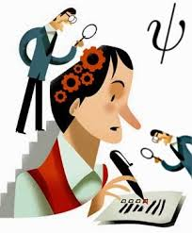
CAPITULO I MARCO CONTEXTUAL

Slide 4
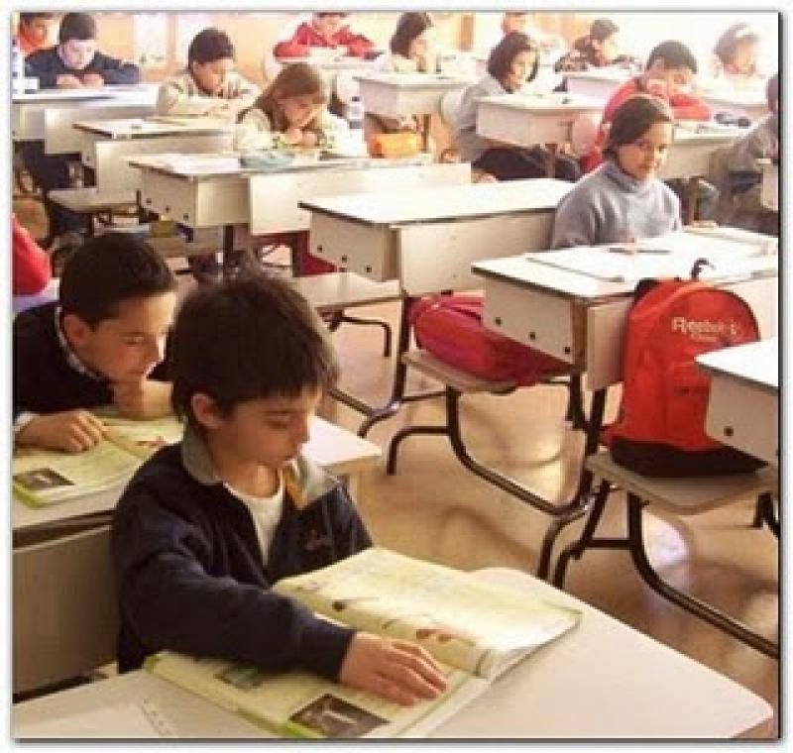
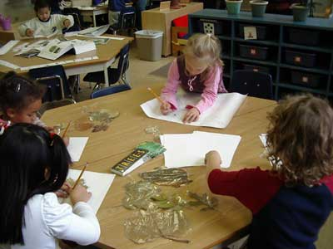
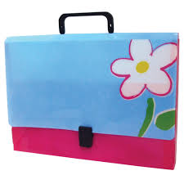
Situación Problemática
Educación escolarizada
Escasa aplicación de juegos - psicomotrices
Pedagogía Tradicional - Memorística
Mayor importancia al portafolio
La planificación no contempla juegos psicomotrices

Slide 5
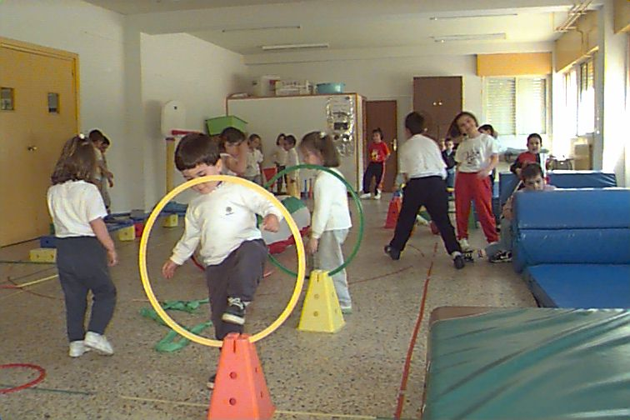
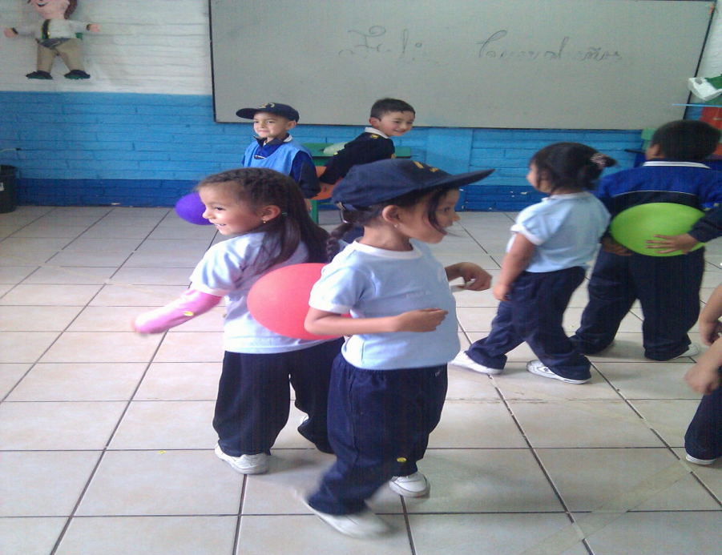
PROBLEMA DE INVESTIGACIÓN
¿Incurren los juegos psicomotrices en el desarrollo del esquema corporal de los niños y niñas de 4 a 5 años de edad de la Unidad Educativa Mariano Negrete?

Slide 6
SUBPROBLEMAS DE INVESTIGACIÓN
No se contemplan juegos psicomotrices, dentro de la planificación de las docentes
Los niños no reconocen su esquema corporal
Niños con evidentes problemas motrices

Slide 7
JUSTIFICACIÓN
El esquema corporal es indispensable en cada una de las personas
Déficit en la relación niño – mundo exterior
Existe torpeza, lentitud, incoordinación y mala lateralidad
Mala organización espacial y estructuración espacio-temporal; coordinación viso - motora
Inseguridad, baja autoestima, insociabilidad
Problemas para el aprendizaje
lectura, escritura y cálculo

Slide 8
OBJETIVOS
General
Específicos
Analizar la aplicación de los juegos psicomotrices y determinar su incurrencia en el desarrollo del esquema corporal de los niños de 4 a 5 años de la Unidad Educativa Mariano Negrete de la ciudad de Machachi.
Evaluar la aplicación en el aula de los Juegos Psicomotrices en los niños de 4 a 5 años
Aplicar pre-test para verificar los niveles de Desarrollo del Esquema Corporal de los niños de 4 a 5 años.
Aplicar Juegos Psicomotrices para niños de 4 a 5 años para el desarrollo del Esquema Corporal.
Realizar un seguimiento para verificar cambios en el desarrollo del esquema corporal del niño.
Aplicar post-test para verificar el desarrollo conseguido.

Slide 9
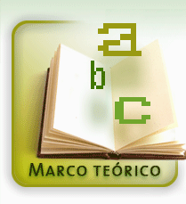
CAPITULO II
MARCO TEÓRICO

Slide 10
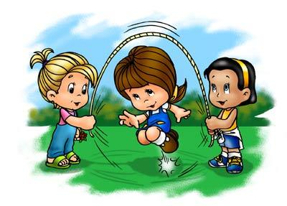
UNIDAD I
EL JUEGO

Slide 11
Para Vygotsky "El juego es una realidad cambiante y sobre todo impulsora del desarrollo mental del niño¨
El juego forma parte de la historia del ser humano.
HISTORIA Y CONCEPTUALIZACIÓN
El juego es un patrón fijo de comportamiento de los seres humanos, ya que está presente en toda la vida.
Consta de dos componentes el Ser y el Hacer
Es una actividad que lleva a una meta final, que es la satisfacción y el placer.

Slide 12
TEORÍA DEL JUEGO SEGÚN JEAN PIAGET
El desarrollo mental del niño es para Piaget la base del juego
La acomodación según Piaget va de la mano de la asimilación pues son dos ejes inseparables, influyentes el uno del otro.
Juego de ejercicio (sensorial y motriz)
Clasificación
Juego simbólico
Juego de reglas
Piaget fundamenta sus estudios en el desarrollo moral, en el concepto de norma dentro de los juegos

Slide 13
TEORÍA DEL JUEGO SEGÚN LEV VIGOTSKY
Es constructivista porque a través del juego el niño construye su aprendizaje y su propia realidad social y cultural
Jugando con otros niños amplia su capacidad de comprender la realidad de su entorno social y natural, aumentando continuamente la "zona de desarrollo próximo”
Primera fase, de dos a tres años
Fases
Segunda fase, fase del juego socio – dramático de tres a seis años

Slide 14
Mediante el juego psicomotriz se reconoce a un niño sano, no solo física sino también mental y emocionalmente
El juego psicomotriz es un aliado para que el niño se divierta y distraiga, utilizando todo su cuerpo
LOS JUEGOS PSICOMOTRICES

Slide 15
CARACTERÍSTICAS DE LOS JUEGOS PSICOMOTRICES
El cuerpo es el juguete por excelencia
Desarrolla al mismo tiempo la motricidad fina y gruesa
Demanda la intervención
el niño y compañeros de juego
Objetos de interés
Objetos de conocimiento
Espacio y tiempo

Slide 16
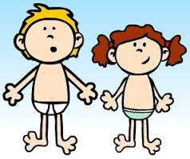
UNIDAD II
EL ESQUEMA CORPORAL

Slide 17
El conocimiento, representación material y mental, tanto de manera global o específicos sobre el propio cuerpo, sea en estado de reposo como de movimiento, saber situarlo en el espacio
DEFINICIÓN
“Es el conocimiento y dominio del cuerpo el pilar a partir del cual el niño construirá el resto de los aprendizajes”. Soledad Ballesteros
El Esquema Corporal es el punto de partida de numerosas posibilidades de acción y juega un papel de suma importancia en el desarrollo de los niños
La elaboración del esquema corporal consiste, esencialmente en la relación del yo con el mundo exterior.

Slide 18
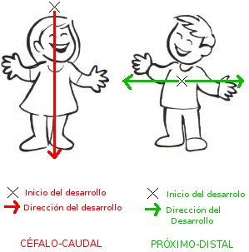
Ley céfalo-caudal
Ley próximo-distal

Slide 19
Periodo Maternal, desde el nacimiento hasta los 2 años
Periodo global de aprendizaje y del uso del sí, desde los 2 a los 5 años
Periodo de Transición, desde los 5 hasta los 7 años
Elaboración definitiva del esquema corporal, desde los 7 a los 12 años.
ETAPAS DE ELABORACION

Slide 20
Educación de la Actitud Postural
Equilibrio Estático
Equilibrio
Equilibrio Dinámico
CONOCIMIENTO DEL PROPIO CUERPO
Respiración
Relajación
Fase de localización
A medida que los niños crecen, usan las distintas partes del cuerpo, al mismo tiempo van sintiendo, interiorizando; organizando y construyendo una imagen integrada del esquema corporal.
Lateralidad
Fase de fijación
Fase de desarrollo
Tipos
Diestro
Ambidiestro
Cruzada o Mixta
Zurdo
Contrariada o invertida

Slide 21
EL ESQUEMA CORPORAL EN LA EDUCACIÓN INFANTIL
Es la base para adquirir los diferentes aprendizajes
Construir su propia personalidad y autoafirmarse a sí mismo y a los demás
Es a partir del cuerpo a través del cual el niño establece relaciones con el mundo que le rodea
La educación psicomotriz centra su actuación en el desarrollo del esquema corporal basadas en atención, percepción y representación.

Slide 22
HIPOTESIS
Hipótesis general
H1: Los Juegos Psicomotrices, si incurren en el desarrollo del esquema corporal de los niños de 4 a 5 años en la Unidad Educativa Mariano Negrete.
Hipótesis Nula
Ho: Los Juegos Psicomotrices no incurren en el desarrollo del esquema corporal de los niños de 4 a 5 años en la Unidad Educativa Mariano Negrete.
VI: Juegos Psicomotrices
VD: Esquema Corporal

Slide 23
OPERALIZACIÓN DE VARIABLES

Slide 24
VARIABLE | DEFINICIÓN CONCEPTUAL | DIMENSIONES O CATEGORÍAS
Juegos psicomotrices | Juegos que involucran movimientos, permite el desarrollo de habilidades físicas e intelectuales. “Son los juegos que producen en el niño una movilización amplia de su sistema motor predominando el movimiento, la manipulación y la exploración motora” | Los juegos de conocimiento corporal. Los juegos motores. Los juegos sensoriales. Los juegos de condición física Movimiento Corporal Movimiento Motriz Movimiento Sensorial Movimiento Físico Desarrollo de habilidades físicas y psicológicas

Slide 25
VARIABLE | DEFINICIÓN CONCEPTUAL | DIMENSIONES O CATEGORÍAS
Esquema Corporal | El Esquema Corporal se puede definir como: el conocimiento, representación material y mental, tanto de manera global (todo su cuerpo) o específicos (una mano) sobre el cuerpo propio, sea en estado de reposo como de movimiento, saber situarlo en el espacio. | Reconocimiento Material del Cuerpo Reconocimiento Mental del Cuerpo Expresión Corporal Ubicación Corporal

Slide 26
CAPITULO III DISEÑO METODOLÓGICO DE LA INVESTIGACIÓN

Slide 27
METODOLOGÍA PARA EL DESARROLLO DE LA INVESTIGACIÓN
TIPO DE INVESTIGACIÓN
Esta investigación es de tipo descriptiva - correccional, se observó como se relacionaron las variables de investigación planteadas
Juegos psicomotrices
Desarrollo del Esquema Corporal
Población y Muestra
70 niños (as)
70 niños (as)
2 docentes

Slide 28
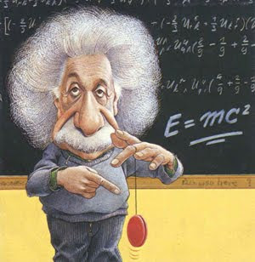
INTERPRETACIÓN DE RESULTADOS

Slide 29
1. SEÑALA LAS PARTES DEL CUERPO?
Concepto | Pre – test | Pos – test
Fácilmentente | 50 % | 95 %
Con dificultad | 30% | 5 %
No lo consigue | 20% | 0 %

Slide 30
2. Direccionalidad y Lateralidad
Concepto | Niño |  | Niño/Objeto |  | Objeto/Objeto
 | SI | NO | SI | NO | SI | NO
Pre – test | 37% | 63% | 27% | 73% | 15% | 85%
Pos - test | 90% | 10% | 93% | 7% | 80% | 20%

Slide 31
4. Motricidad Fina
Concepto | Pre – test | Pos – test
Fácilmentente | 10 % | 87 %
Con dificultad | 76% | 10 %
No lo consigue | 13% | 3 %

Slide 32
CAPITULO IV CONCLUSIONES Y RECOMENDACIONES

Slide 33
CONCLUSIONES
El esquema corporal es un factor importante en el desarrollo del niño(a), dentro de la etapa escolar, puesto que le permite adquirir nuevos aprendizajes de mejor manera.
Los niños(as) de 4 a 5 años que ingresan al inicial II de la Unidad Educativa Mariano Negrete no tienen un Esquema Corporal bien estructurado.
Los niños(as) con problemas de estructuración espacial, lateralidad, torpeza motriz, necesitan mayor atención por parte de las docentes.
El pos – test aplicado permite observar una mejora notable en la adquisición del esquema corporal de los niños(as).
Si los juegos psicomotrices son bien aplicados por las docentes en el espacio y tiempo determinado, se puede obtener óptimos resultados en el desarrollo del Esquema Corporal de los niños (as).

Slide 34
RECOMENDACIONES
Las maestras deben aplicar más estrategias y actividades para el óptimo desarrollo del esquema corporal de los niños de 4 a 5 años.
Es importante que dentro de la planificación las maestras consideren a los juegos psicomotrices como una herramienta pedagógica útil para el desarrollo del esquema corporal.
La nociones de direccionalidad, nociones espacio – temporales son aspectos difíciles de asimilar para los niños, es por eso que el niño debe trabajar y experimentar primero con su cuerpo.
El trabajo de asimilación y conceptualización del esquema corporal es un proceso extenso, por ende se requiere de la constancia por parte de las maestras.
Tomar en cuenta en su totalidad el nivel de desarrollo corporal que tiene el niño, de ser bajo preocuparse y no dejarlo pasar.

Slide 35
COMPROBACIÓN teorica DE HIPÓTESIS
Consumado este proyecto investigativo se acepta la hipótesis general plateada al inicio del este trabajo donde se afirma que “Los juegos psicomotrices si incurren en el desarrollo del Esquema Corporal de los niños de 4 a 5 años en la Unidad Educativa Mariano Negrete.” y se rechaza la hipótesis nula.

Slide 36
CAPITULO V INFORME TÉCNICO - PEDAGÓGICO

Slide 37
PROCEDIMIENTO SEGUIDO
Aplicación de la entrevista a las docentes
Aplicar el pre – test a los niños (as) por 5 dias
Aplicación de los juegos psicomotrices para el desarrollo del Esquema Corporal
Seguimiento para verificar cambios en el Esquema Corporal de los niños (as)
Se Aplico pos – test para verificar el desarrollo conseguido.
Tabular los resultados obtenidos con su respectivo análisis estadístico e interpretación pedagógica.

Slide 38
DISCUSIÓN, CONCLUSIONES Y COMPROMISOS
CONCLUSIONES
Las docentes reconocen que los juegos psicomotrices si son útiles para el adecuado desarrollo del Esquema Corporal, ya que se lograron apreciar cambios considerables en los niños(as).
Se coincide en que el adecuado desarrollo del Esquema Corporal permite la adquisición de nuevos aprendizajes en los niños(as).
Tanto las docentes como la directora de la institución, concuerdan en que no es suficiente tener los conocimientos necesarios sobre la importancia del Esquema Corporal, sino que se necesita forzosamente ponerlos en practica.
Se reconoce que el adecuado desarrollo del Esquema Corporal requiere de tiempo y espacio apropiado para su correcto desenvolvimiento.

Slide 39
COMPROMISOS
Integrar los juegos psicomotrices en la planificación meso y micro curricular, para mejorar el desarrollo del Esquema Corporal de los niños (as).
Las docentes integraran actividades de Esquema Corporal en su planificación diaria, para que los aprendizajes sean adquiridos de mejor manera y a través de la experimentación del propio cuerpo.
Aplicar de modo consiente los juegos psicomotrices para optimizar el desarrollo del Esquema Corporal.
Atender los niveles de desarrollo del Esquema Corporal de cada niño (a) , estableciendo tiempo y espacio apropiado para poder desarrollar los juegos psicomotrices de mejor manera.

